Slide 1
ÉPICO: narra comenta pondera utiliza episódios
Elementos épicos se apresentam nos diferentes períodos históricos e nas diferentes estéticas dramatúrgicas
Logo, existem tendências épicas no teatro do passado

Slide 2
Grécia
Tragédia e comédia:
Coro:
Representantes da Pólis
mediação entre indivíduo e universo
Ex. “Persas”, de Ésquilo

Slide 3
Teatro medieval:
Autos (forma não aristotélica)
Estações da Paixão
Fusão do elevado e do popular
Mistura de estilos
Palcos simultâneos
Estilo de interpretação “pré ilusionista”
Dicção salmodiante

Slide 4
Teatro do Renascimento e do Barroco:
Prólogos, epílogos
“Quadros” (como nas revistas teatrais)
Cenas de tribunais (público também julga)

Slide 5
Teatro Jesuítico
Uso de recursos de espetacularidade (cores, música, dança)
Massas de espectadores
Imagens valem tanto ou mais que as palavras
Anjos, demônios, representação da vida dos mártires
O teatro é símbolo do mundo fugaz e enganador

Slide 6
Era Burguesa:
Público burguês identifica-se com personagens burgueses (indivíduos e proprietários)
Público sente-se próximo dos personagens
Emoção empática se intensifica
Diálogos em prosa

Slide 7
Pré Romantismo:
Tratamento livre do tempo e do espaço
Espaço e tempo da fábula são diferentes do espaço e tempo da platéia
Cenas breves e soltas (não encadeadas por causa e efeito)

Slide 8
Romantismo:
Na França: grande batalha contra os cânones clássicos
Victor Hugo valoriza Shakespeare
Várias camadas sociais
Mistura de classes
Mistura de estilos

Slide 9
George Büchner [1813-1837]
Personagens
sofrem solidão em meio à massa
agem como autômatos
apresentam sentimento do vazio
“heróis” negativos
Cenas simultâneas
Pantomima expressiva
Exposição do íntimo e pessoal

Slide 10
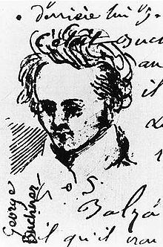
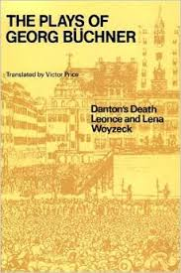
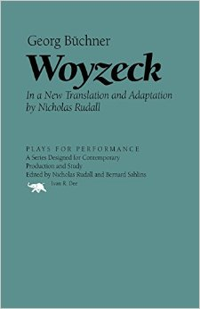
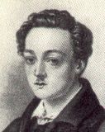
“Woyzeck”, “A Morte de Danton”, “Leonce e Lena”

Slide 11
Henrik Ibsen [1828-1906]
1ª. Fase: “Peer Gynt”, “Brand” (lendas, material folclórico)
2ª. Fase: temas épicos em forma burguesa rigorosa:
“The Pillars of Society” (1877) O DECISIVO É A
“A Doll’s House” (1879) ANÁLISE
“John Gabriel Borkman” (1892)
Tema épico (análise) disfarçado em forma dramática
Compressão do passado nas poucas horas de um presente dramático
A exposição passa a ser o essencial da peça
Material complexo revelado no curso de diálogos (ex. “Os Espectros”

Slide 12
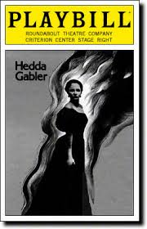
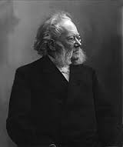
Quatro grandes peças de Ibsen
“Casa de Bonecas” (“A Doll’s House”, 1879)
O Pato Selvagem” (“The Wild Duck”, 1884)
“Hedda Gabbler” (1891)
“Solness, o Construtor” (“The Master Builder”, 1893)

Slide 13
Estrutura analítica
“Édipo”
Ação atual serve para revelar o passado
O passado é revelado à personagem (ela o desconhece)
“Espectros”, de Ibsen
A atualidade é função o passado
A pesonagem conhece o passado e é sua vítima
A memória encera o sujeito em sua subjetividade
O sujeito do passado é o foco da peça

Slide 14
Naturalismo
A vida “tal qual é” não tem unidade
Eventos “normais” não se deixam captar numa ação com começo, meio e fim
“Recorte” da vida
Ambiente de estagnação e modorra
“Desdramatização”
“Ánton Tchekov [1860-1904]: o “drama” consiste na falta de acontecimentos
Inação em foco; tédio; esvaziamento do diálogo

Slide 15
Gerhardt Hauptmann [1862-1946]
O ambiente é o “personagem” central
Uso de personagens “narradores” encobertos (ex. “Antes do Nascer do Sol” (1889)
Uso de “quadros” sem encadeamento
Caráter coletivo, amplo. Ex: “Os Tecelões” (1892)

